Slide 1
12年國教家長宣導會議
三民國中行政團隊

Slide 2
壹、從會考看108課綱
貳、超級『比』一比
參、有『模』有樣
肆、合作共好
Notes:
]

Slide 3

壹、108課綱
從會考題探究竟

Slide 4

國中教育會考考什麼
考科 | 命題依據
國 文 | 「十二年國民基本教育課程綱要」 語文領域-國語文/第四學習階段/學習表現及學習內容
英 語 | 「十二年國民基本教育課程綱要」 語文領域-英語文/第四學習階段/學習表現及學習內容 (最基本之1,200字詞參見課綱附錄五：表一)
數 學 | 「十二年國民基本教育課程綱要」 數學領域/第四學習階段/學習表現及學習內容
社 會 | 「十二年國民基本教育課程綱要」 社會領域/第四學習階段/學習表現及學習內容
自 然 | 「十二年國民基本教育課程綱要」 自然科學領域/第四學習階段/學習表現及學習內容
寫作測驗 | 「十二年國民基本教育課程綱要」 語文領域-國語文/第四學習階段/學習表現及學習內容
能經由紙筆測驗評量的

Slide 5
入闈前版本檢核作業
決定測驗目的
採購各出版社
部審通過之教材
建立雙向細目表
選用適當的題型
考綱不考本：
無論使用哪一版本教材，只要能融會貫通，並習得能力，皆足以作答國中教育會考試題。
建置
教材知識檢索庫
根據命題原則
設計試題
版本檢核：逐題比對題庫試題與各版本教材內容
試題修整與審訂
進行預試
試題不符合
版本檢核
試題符合
版本檢核
分析試題特徵
進入題庫
設定停用：當年無法自題庫選出
有機會從題庫中抽選出來，成為當年度會考試題
闈內組正式題本

Slide 6

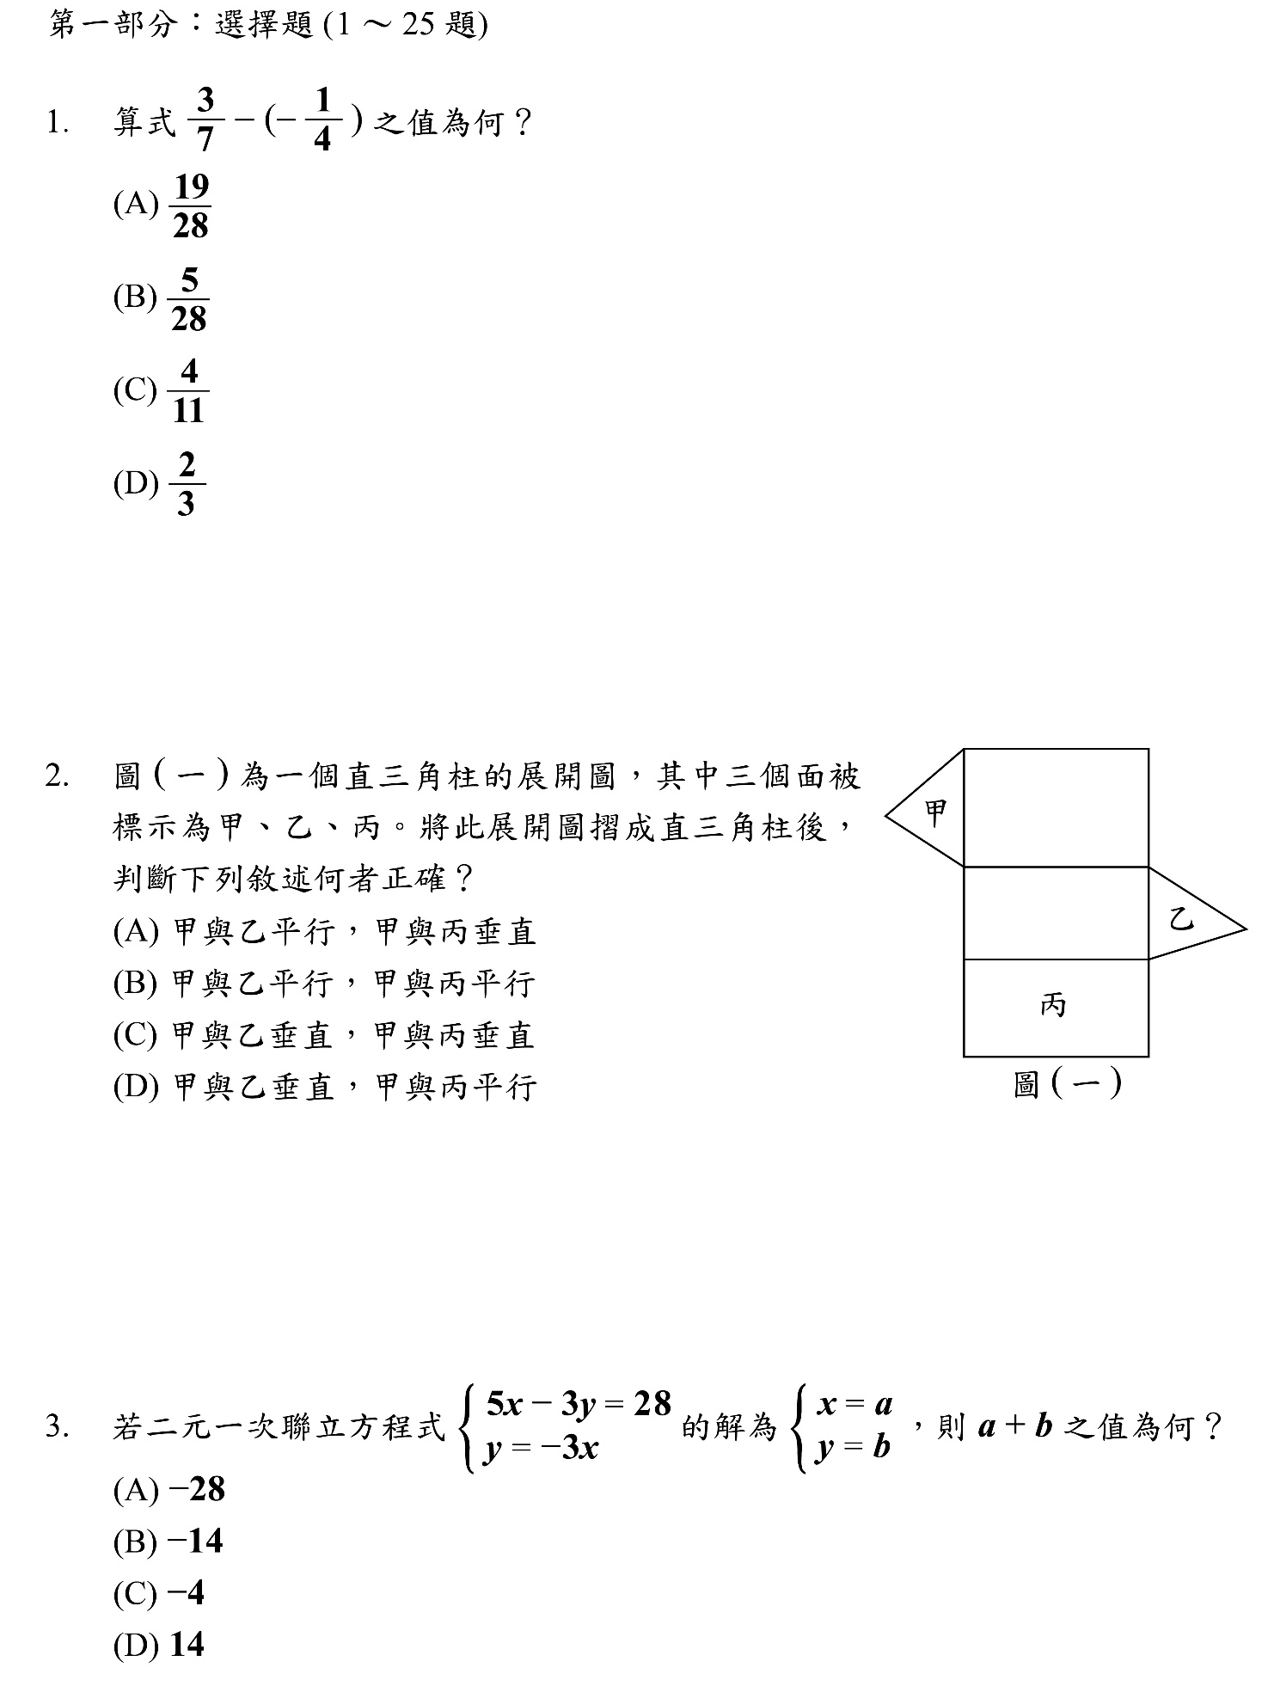
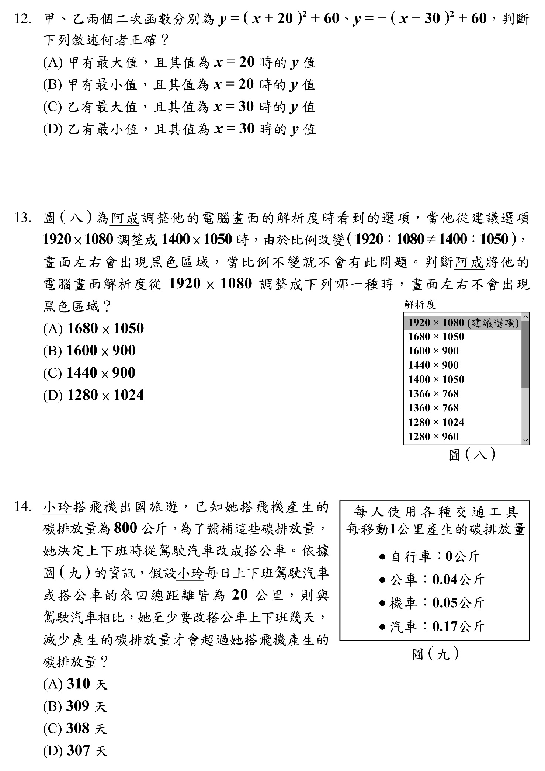
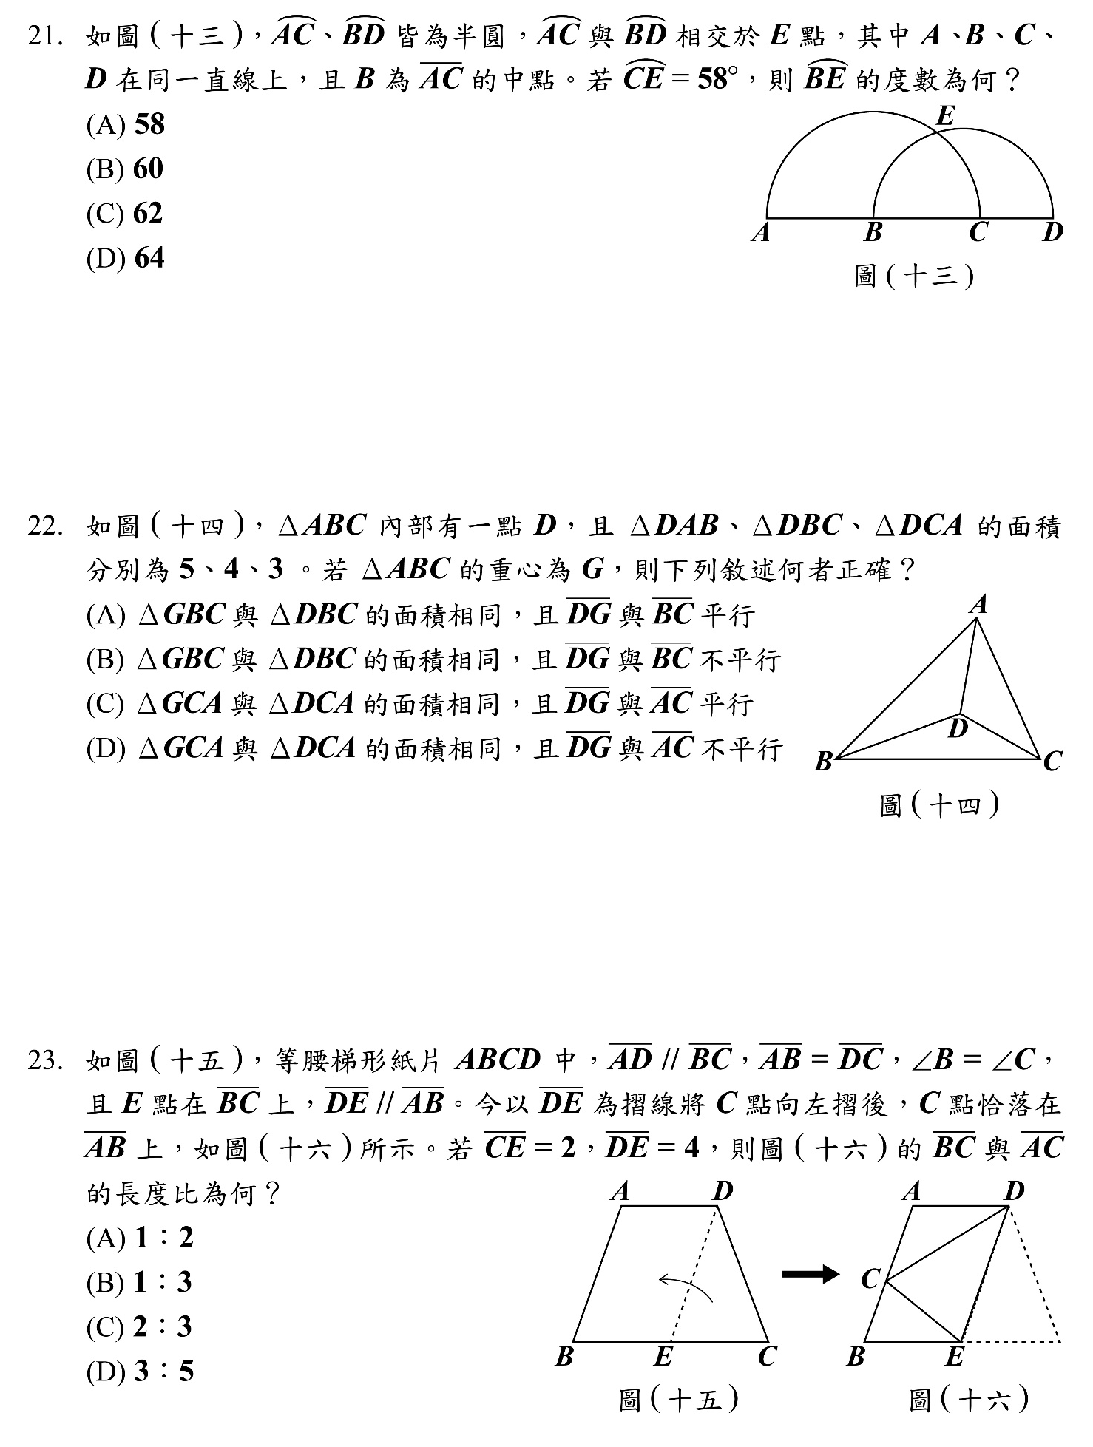


測驗目的與學力等級
測驗目的：瞭解學生學習表現。
測驗結果：透過試題設計，將學習表現區分為三等級。
待加強
基礎
精熟
試題難度：易
試題難度：中
試題難度：難
難度「難易適中」，各科平均通過率為五成至六成。(英聽為七成至七成五)

Slide 7
試題研發方向與特色
素材內容多元
文本形式多元
評量能力多元
適度選用生活化、跨領域或課綱所列議題之相關素材。
以文字訊息為主，統計表格、圖像資訊為輔。
呼應十二年國教課綱各領域核心素養具體內涵與學習表現。

Slide 8
試題研發方向與特色
評量能力多元
學科基本能力
統整應用能力
科學探究能力
維持一定比例的基本題。掌握學科基本知識。
引導學生重視跨章節、跨科別、跨領域的學習。
引導學生重視學習過程中的觀察與實驗。
邏輯推論能力
溝通表達能力
閱讀理解能力
圖表轉譯能力
具備理解情境全貌，並做獨立思考與分析的知能。
理解及使用語言、文字、數理等符號表達與溝通。
理解形式多元的文本。

Slide 9
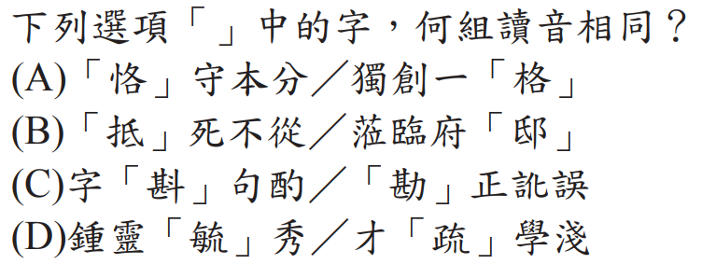

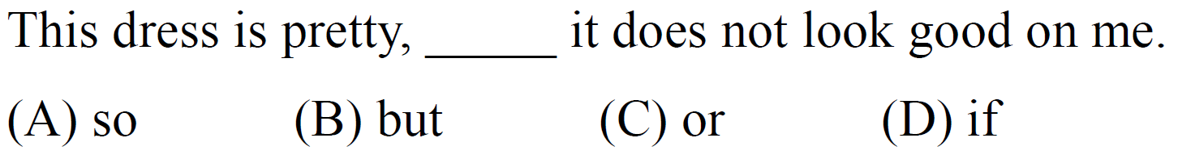
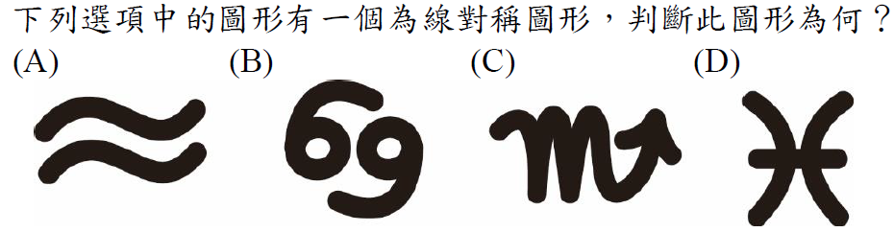
各科基本能力題示例

Slide 10
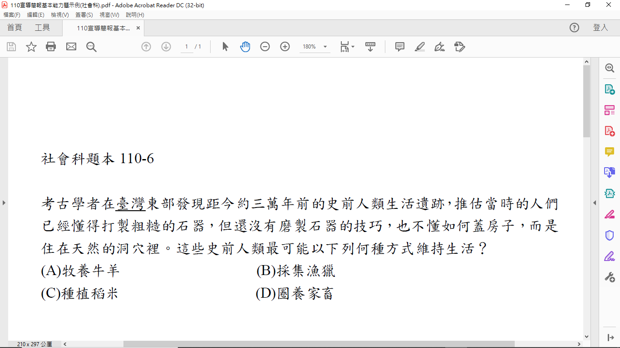
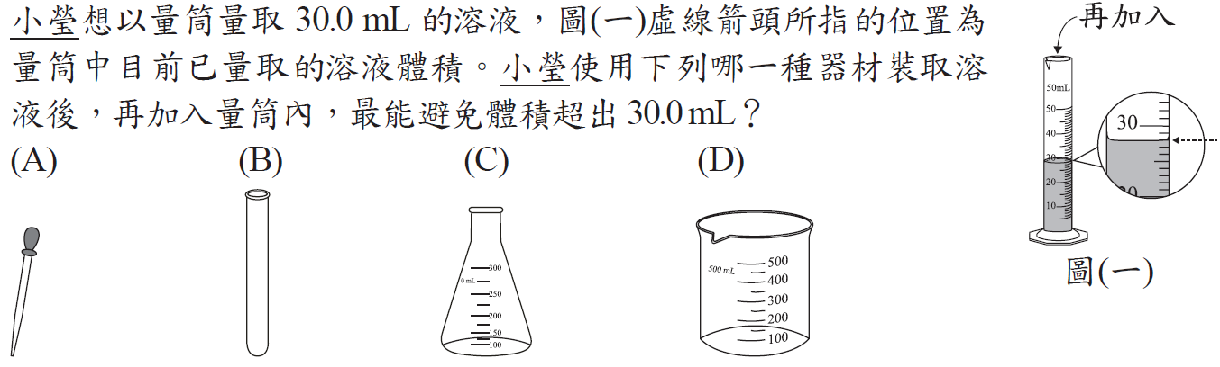
各科基本能力題示例
相對簡單的情境，或是學生熟悉的情境。
記憶或理解學科重要知識。

Slide 11
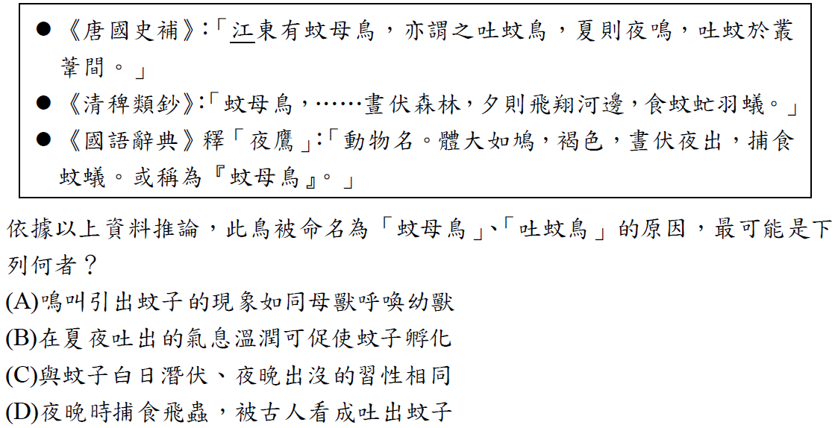
國文科示例
國文科評量內容包含常用字的形音義、詞語的理解與使用、基本的語文常識、句段篇章的理解與賞析、文本的統整與應用。
本題除評量學生是否能理解句意，也評量統整文本訊息與推論的能力。

Slide 12
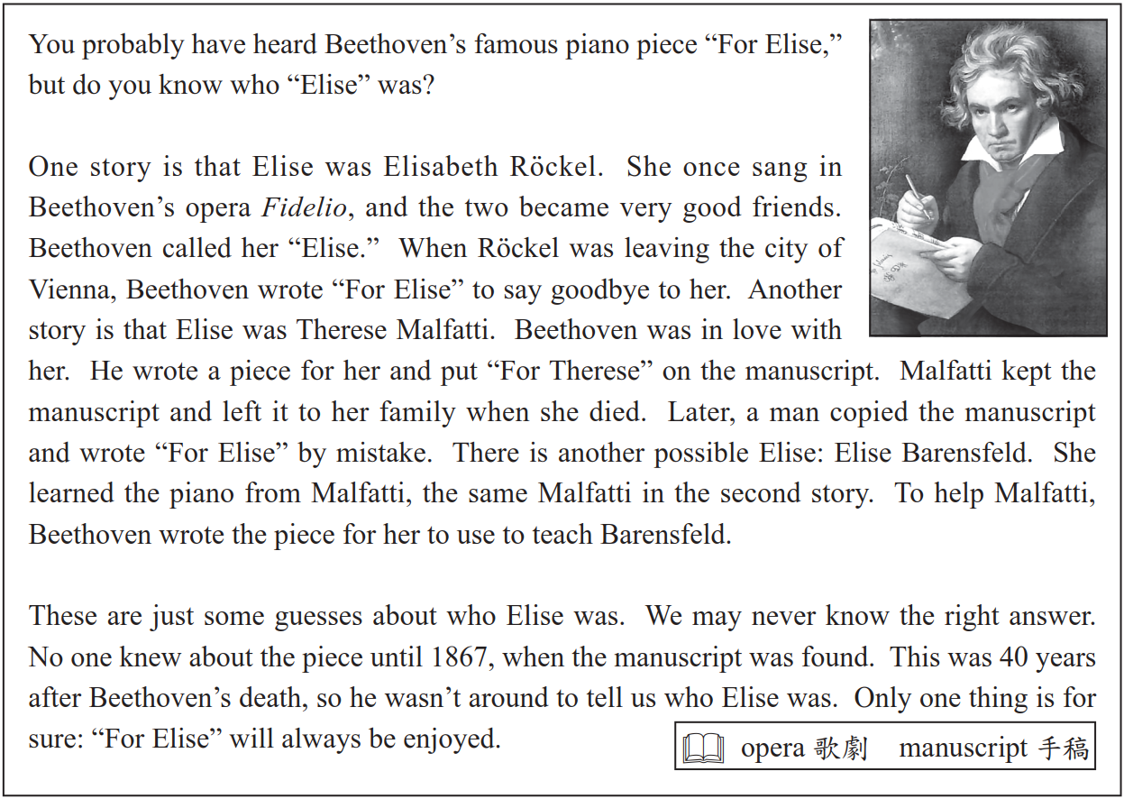

英語科(閱讀)示例
英語閱讀的單題評量字彙、語意、語法，題組評量篇章理解。
選文中使用超出學生學習範圍的單字，會提供小字典幫助理解。
Notes:
12

Slide 13
英語科(閱讀)示例
What do the three stories in the reading all talk about?
(A) Who Beethoven’s true love was.
(B) Who played “For Elise” the best.
(C) How “For Elise” became popular.
(D) Why Beethoven wrote “For Elise.”
本題組的文本跨領域取材，為藝術領域的主題，討論名曲「給愛麗絲」的創作由來。
本子題評量學生是否能統整文意，反映核心素養系統性理解與推演的能力。

Slide 14
英語科(聽力)說明
聽力試題分三部分，每一部分正式播放試題前，會先播放作答說明。
辨識句意：單句&圖表
基本問答：簡易對話
言談理解：評量短文及對話的細節、推論、主旨
每道聽力試題播音兩次，兩次播音之間停頓數秒。
語音檔製作原則：以標準美式發音及接近真實的正常速度錄製，速度及發音方式與國中聽力教材一致。

Slide 15

英語科(聽力)示例
試題語音播放
Attention, please! Attention, please! There’s an earthquake happening right now. Everyone hide under your desk. Stay on your knees and hold on to your head with your arms and hands. Be careful! Things may drop from above. Keep quiet and do not come out until your teachers tell you to.
Question: What does the man tell the students to do?
題本中文字
(A) To keep themselves safe.
(B) To help move their desks.
(C) To do exercises with their teachers.
本題評量學生是否能辨識公共廣播的主旨。
學生需從語音的內容判斷此說明的主要內容為地震逃生保命要訣。

Slide 16
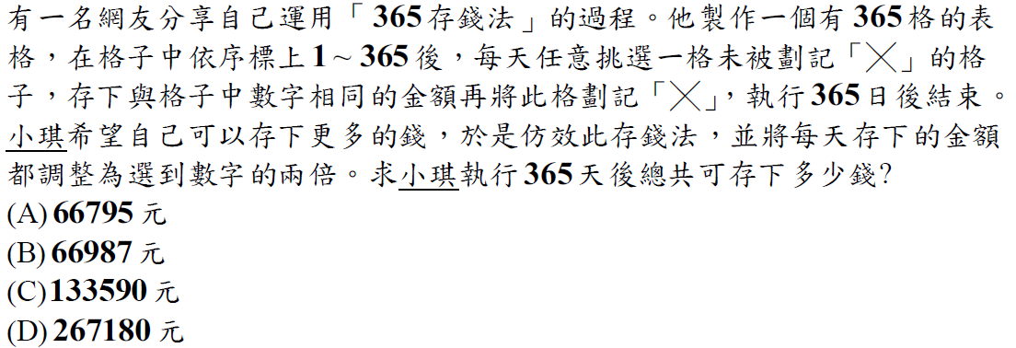
數學科(選擇題)示例
數學科試題除了評量學生數與量、空間與形狀、坐標幾何、代數、函數、資料與不確定性等基本的數學概念，也會評量學生是否能將數學應用在生活情境中解決問題。
包含選擇題與非選擇題，選擇題除單題外，也有題組形式的試題。
本題評量學生是否理解等差級數的求和公式，並能運用到日常生活的情境解決問題。

Slide 17
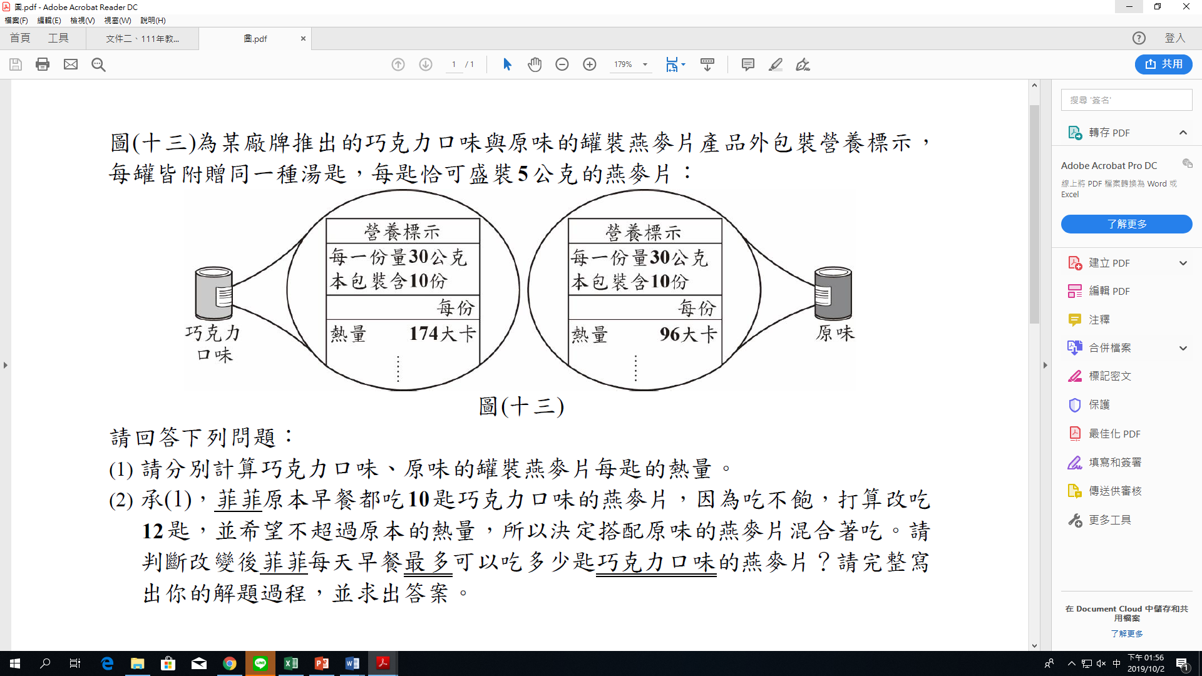
數學科(非選擇題)示例
本題評量學生理解並應用生活情境中的數值關係分析與解決問題的能力。

Slide 18
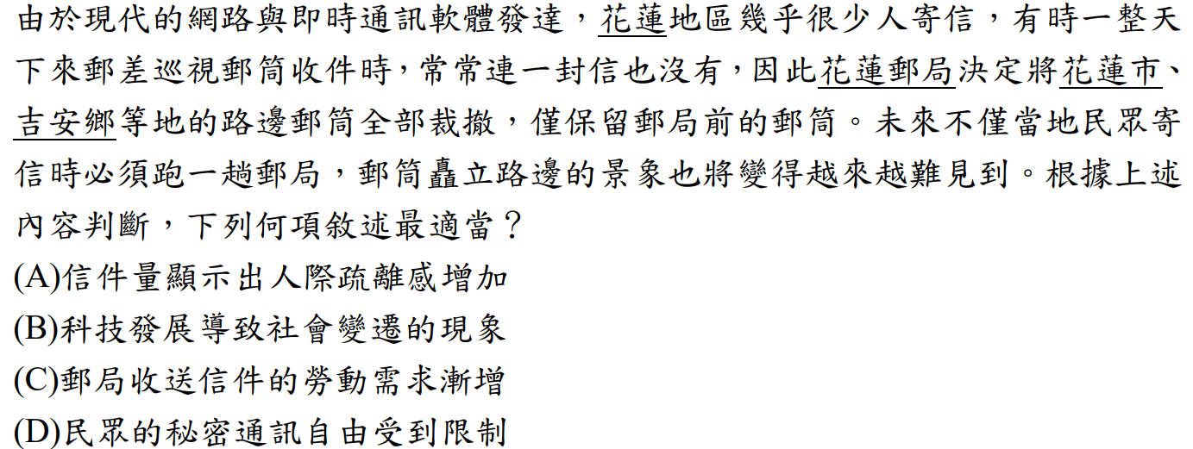
社會科示例
社會科題本有地理、歷史、公民三子科的試題，也有整合各子科內容的試題。部分試題以新聞時事為素材，但作答的依據仍需回歸於課堂上所習得的社會科相關知識與能力。
本題透過日常可見的社會現象，引導學生覺察科技發展對於生活環境的影響。

Slide 19
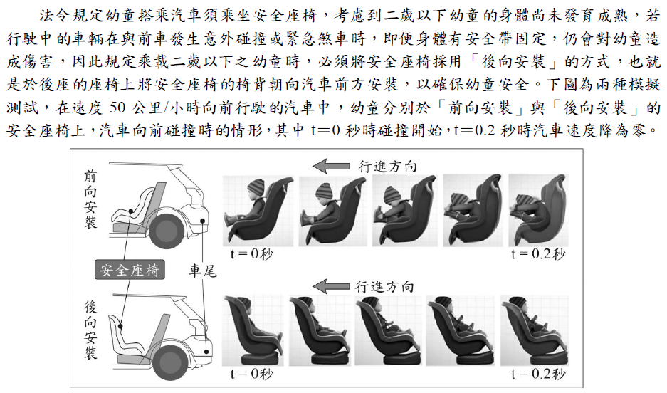
自然科示例

Slide 20
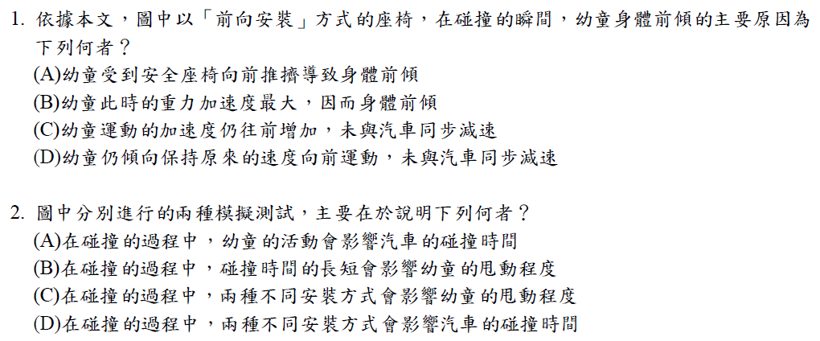
自然科示例
自然科包括生物、理化、地科，未來將強化科學探究(包含實驗) 以及整合學習內容的試題。
本題組結合課綱安全教育議題與學生生活經驗，評量學生應用科學知識於日常生活以及分析歸納科學(實驗)報告的能力。

Slide 21
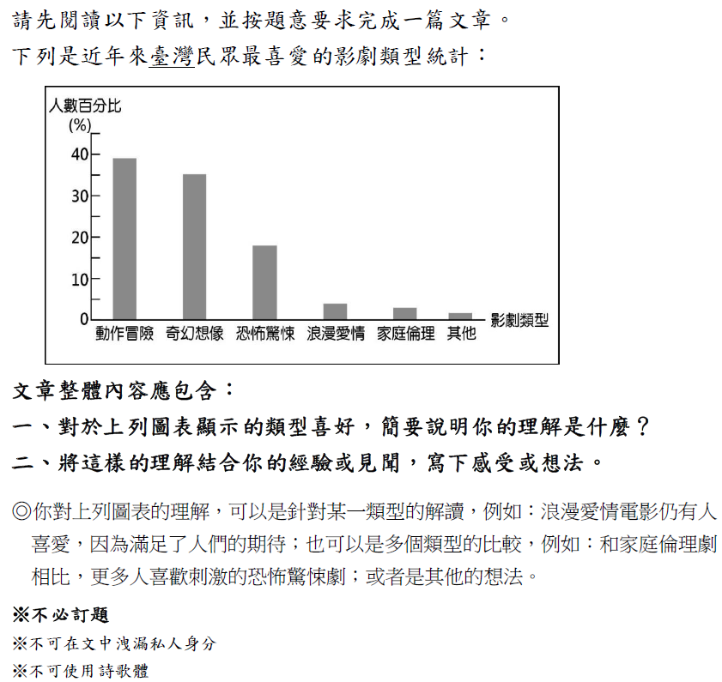
寫作測驗示例
試題保有過往的特色，同時更能貼近公民所需的「多元識讀能力」。
本題為任務導向的寫作試題類型，藉此反映實用性學習。

Slide 22
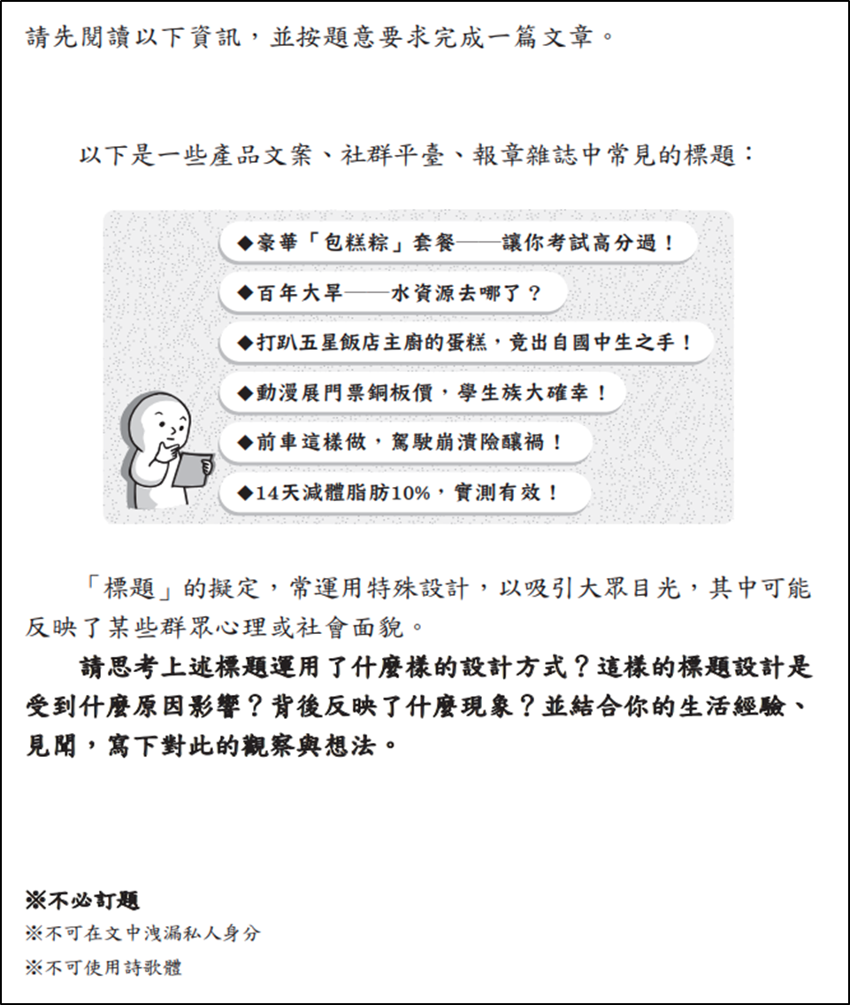
寫作測驗示例
試題可能以圖例、新聞報章、問卷調查等不同類型資訊做為引導素材；指示自訂題目、閱讀理解闡釋、續寫、書信應用等各類寫作任務。
保有過往的特色，同時更貼近公民所需的多元識讀能力，真實反映國語文學習運用於個人表達或人際溝通的成果。
22

Slide 23
素養導向！
可不是吃素的！
情境化
長題幹
整合運用
閱讀理解
跨領域
跨學科
文轉圖
圖轉文

Slide 24
會考國文科、社會科題本
約10000
字
≒
143字/分鐘
70 分鐘
☆關鍵能力->
閱讀理解

Slide 25

三 民
獨步武林，迎戰會考
閱素悅訴

Slide 26
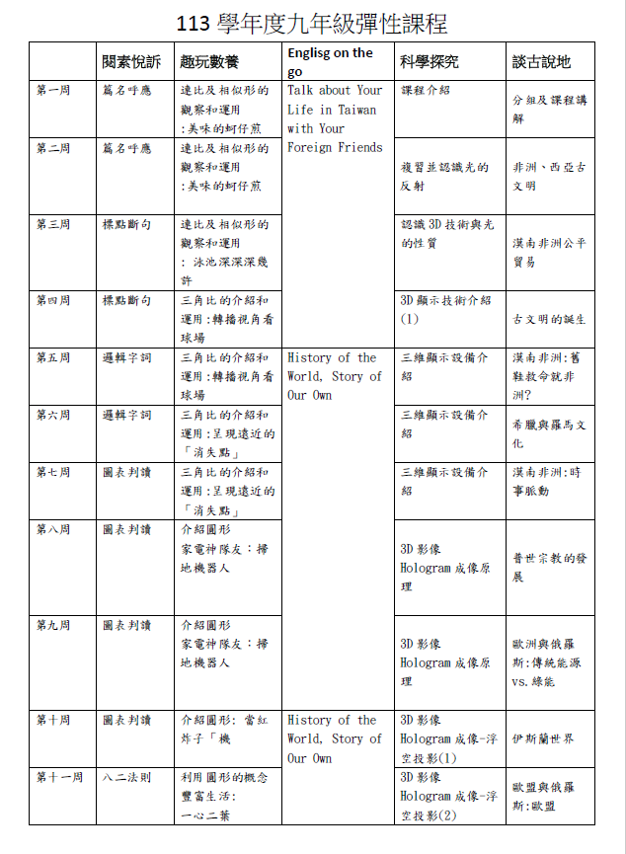
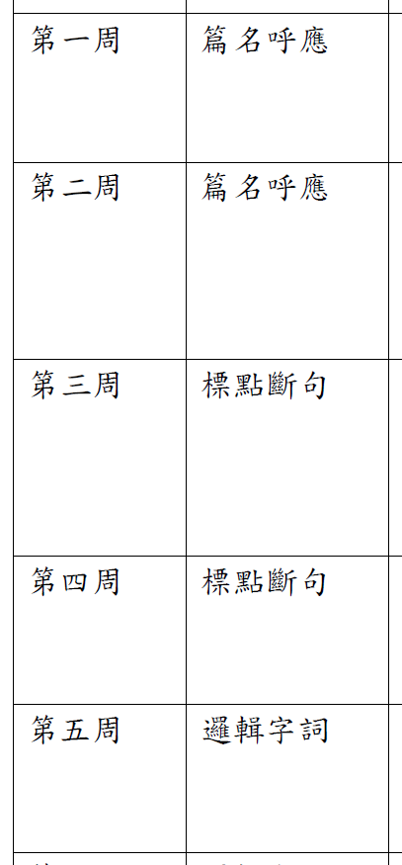
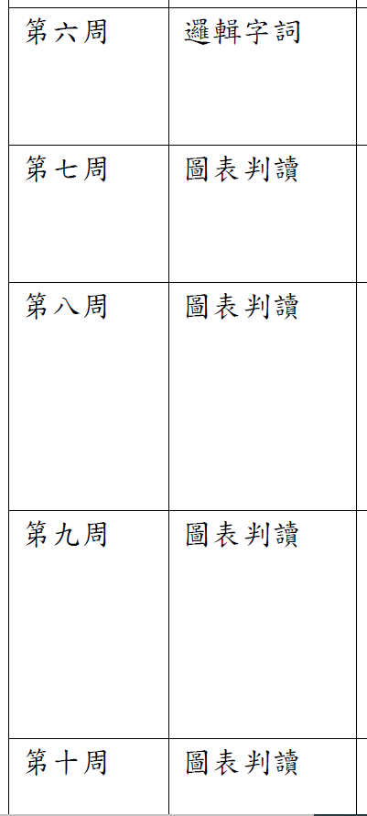
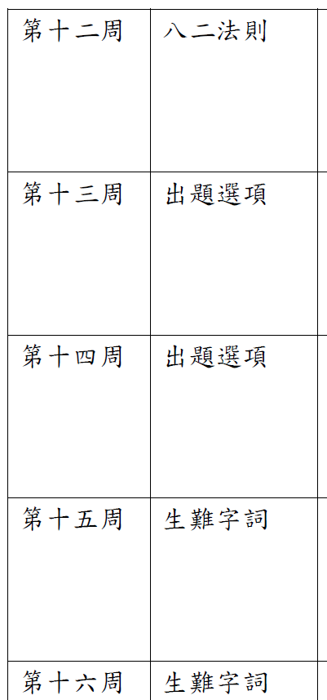

Slide 27
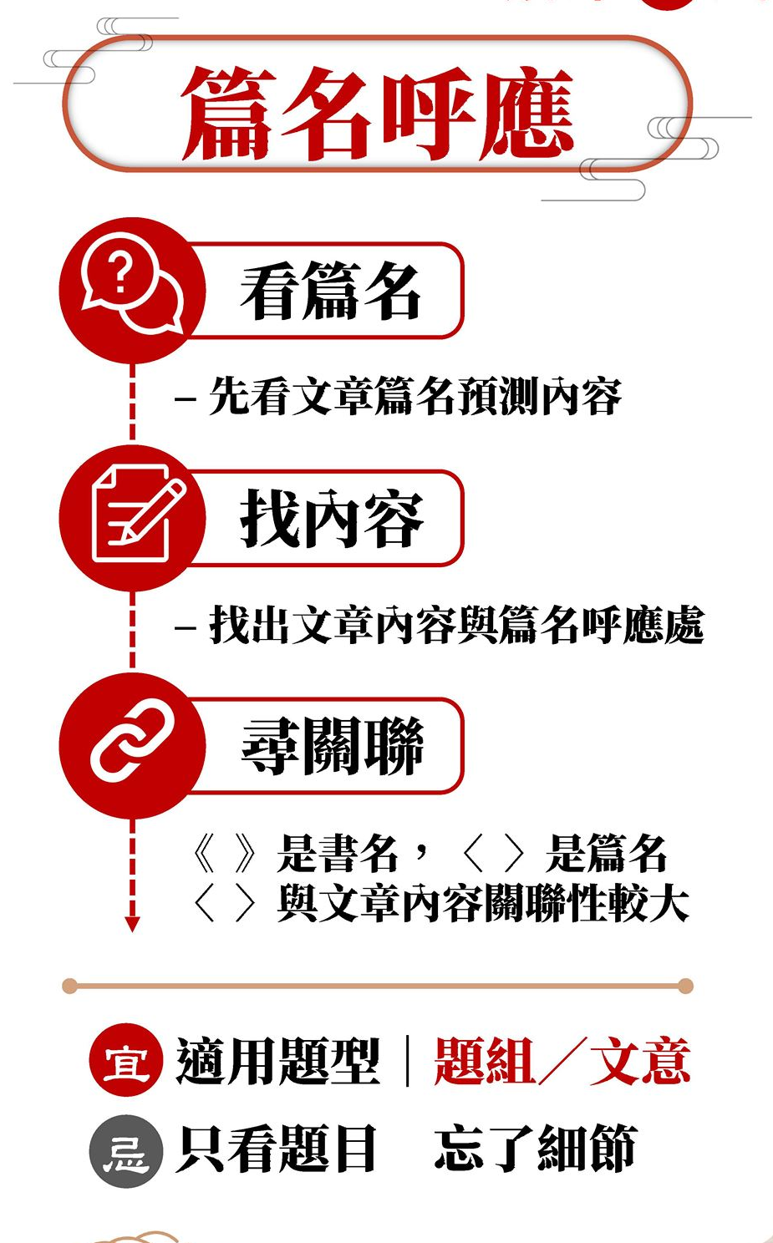
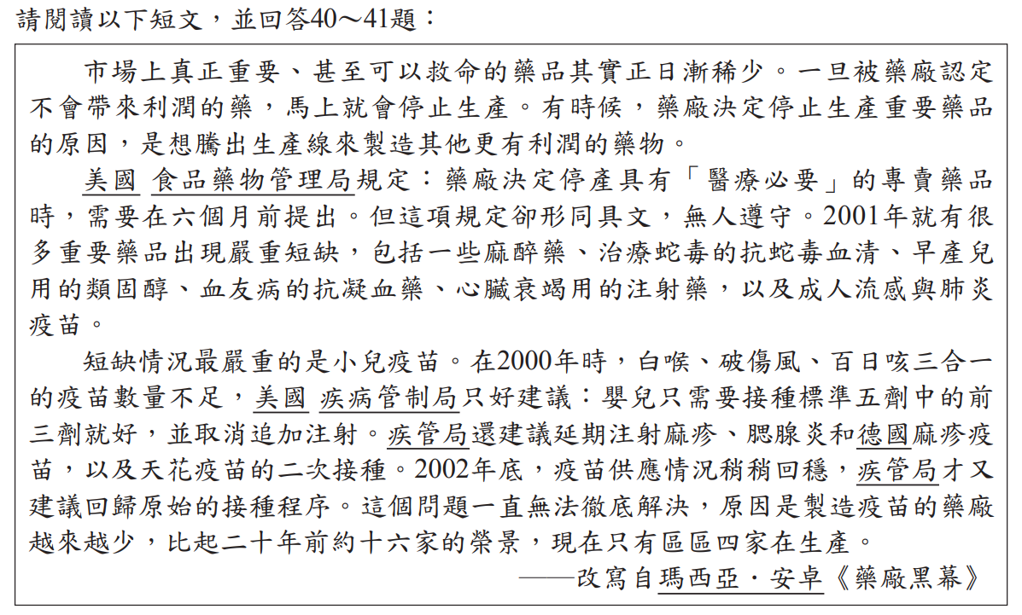
根據本文，藥廠生產藥物的原則為下列何者？
A 以民眾的需求為考量 B 以疾病的輕重為依據
C 以政府的規定為準則 D 以利潤的追求為優先
選出與篇名〈藥廠黑幕〉最相關者，即是答案。

Slide 28
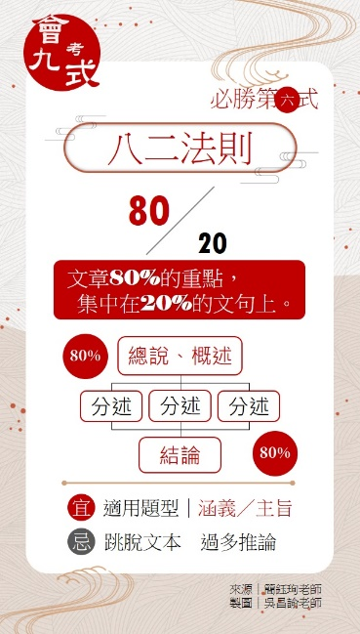
「獨創不代表完全嶄新，更非與傳統和過去截然無關。相反地，所有藝術的起點都來自於模仿與學習。什麼才是獨創？我們一生下來，世界就開始影響我們，而這種影響一直持續，直到我們過完此生。除了精力、氣力和意志以外，還有什麼是屬於我們自己的呢？」
這段話的 觀點 與下列何者最接近？
(A)精力、氣力和意志有助於獨創
(B)獨創並不意味與傳統全然無關
(C)每件藝術品都必須以獨創為起點
(D)擺脫世界對我們的影響才能獨創

Slide 29
還有七式…

Slide 30

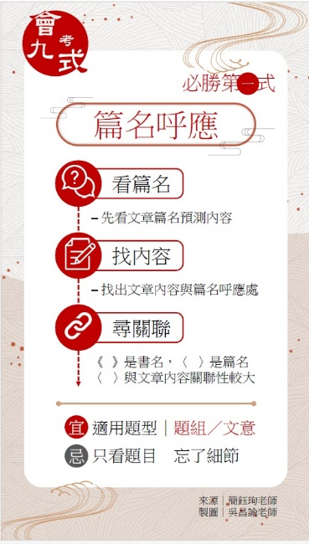
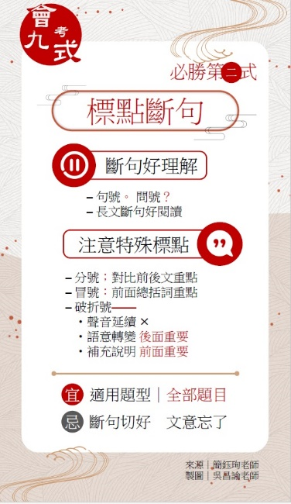
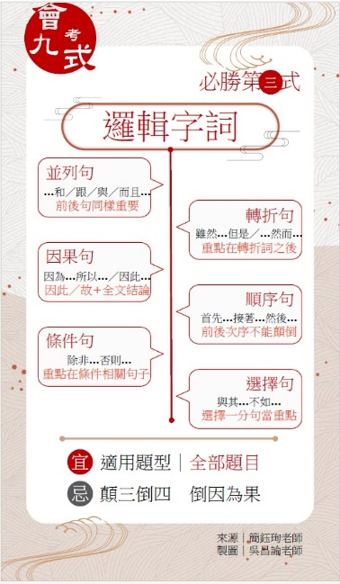
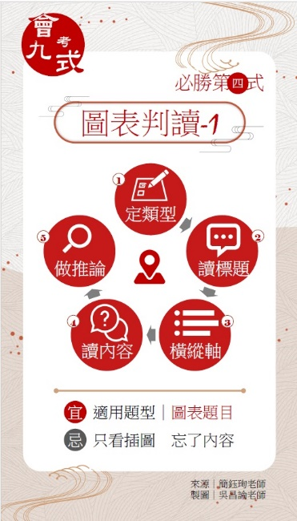
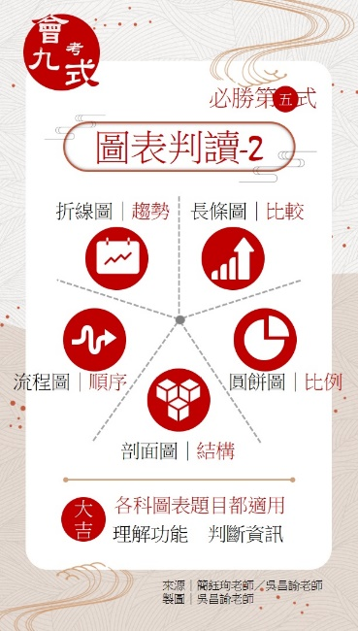
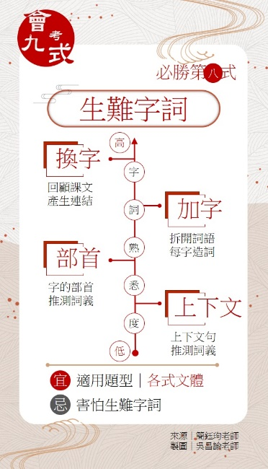
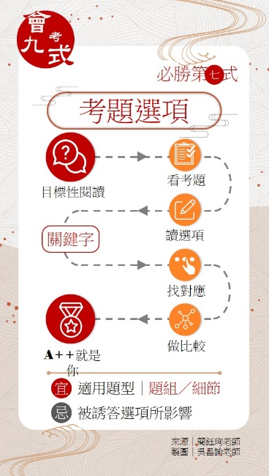
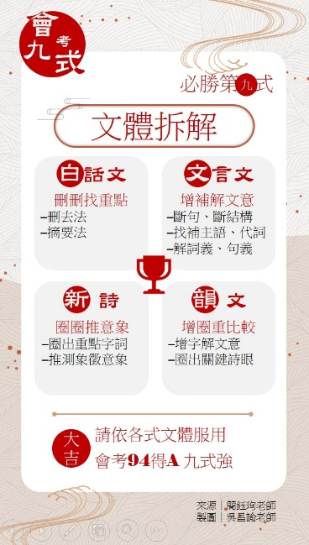

Slide 31

貳、超級比一比

Slide 32
超額比序
均衡發展、多元學習、教育會考

Slide 33
免試入學-竹苗區超額比序
均衡發展
多元學習
採計30分
採計40分
教育會考
採計30分
總分35分
總分52分
1.扶助弱勢:3分、5分
2.就近入學:5分
3.志願序位:10分
4.均衡學習:15分
1.無懲罰紀錄:10分
2.無曠課紀錄:12分
3.獎勵紀錄:20分
4.服務學習:10分
會考成績:30分
考五科(國英數自社)
精熟(A)：6分
基礎(B)：4分
待加強(C)：2分

Slide 34



1.均衡發展
總分35分、採計30分
滿分30分並不困難!
項目 | 給分 | 說明
扶助弱勢 | 符合者給5分 | 偏遠地區國中學生 經濟弱勢(中低、低收入戶)學生
 | 符合者給3分 | 非山非市國中畢業生
就近入學 | 符合者給5分 | 凡竹苗區（含共同就學區及變更就學區）學生 皆採計 5 分
志願序位 | 1-5 ：10分 6-10 ：7 分 11-15：5 分 16-20：3 分 21-25：1 分 | 高中：一校一志願 職業類科：同校+同群+連填 視為同一志願序 ★學校會安排說明會114/1
均衡學習 | 健體、藝文、綜合 3領域及格：15分 2領域及格：10分 1領域及格：5分 | 採計學期：1-5學期 (國一上下、國二上下、國三上) ★ 成績單 ★ 預警系統 ★ 補考

Slide 35
2.多元學習
總分52分、採計40分
滿分40分並不困難!
項目 | 給分 | 說明
功過相抵或 銷過後無懲罰紀錄 | 10分 | ●採計學期：1-6學期 (國一上下、國二上下、 國三上下) ●國三下採計至當年 4月30日止 ★曠課:依規請假 ★敘獎: 幹部、整潔秩序、比賽、 …多數學生得分不難。
無曠課記錄 | 每學期2分， 最多採計12分
功過相抵後之 獎勵 | 大功每次4.5分 小功每次1.5分 嘉獎每次0.5分 最多採計20分
服務學習 | 每學期每服務 滿3小時得1分 每學期最多採計2分 5學期最多採計10分 | ●採計學期：1-5學期 (國一上下、國二上下、 國三上) ★寒暑假返校打掃2次可達6小時

Slide 36
★3.教育會考★
30分
項目 | 給分 | 說明
會考 成績 | 精熟(A)：6分 基礎(B)：4分 待加強(C)：2分 | 共五科 (國文、數學、英語、 社會、自然)

Slide 37
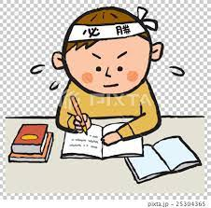
參、有『模』有樣

Slide 38
各科知識點錯誤率低於區域/全國分析表
 | 國文 | 數學 | 英語 | 社會 | 自然
錯誤率 低於區域題數 | 4 | 0 | 0 | 3 | 2
知識點 | 形音義16(-4.6) 語文常識10.13 閱讀理解24 | 分數的運算18 統計與機率25 | 克漏字測驗40 | 臺灣自然地理17 臺灣日治~戰後30(-2.7) 個人與社群45 | 生物的協調與恆定3(-9.6) 生殖與遺傳38
錯誤率 低於全國題數 | 5 | 0 | 0 | 3 | 2
知識點 | 形音義14.16 語文常識10.13 閱讀理解24 | 分數的運算18 | 克漏字測驗40 | 臺灣自然地理17 臺灣日治~戰後30(-3.4) 個人與社群45 | 生物的協調與恆定3(-13) 生殖與遺傳38

Slide 39
國文16題 (全校6.9% 全區11.6% 全國11.3%)
4.73%
13.15%
75.18%
6.94%
➢考點：形音義(形似字讀音判別)
➢初判：學生對基本字音字形判斷力不足

Slide 40
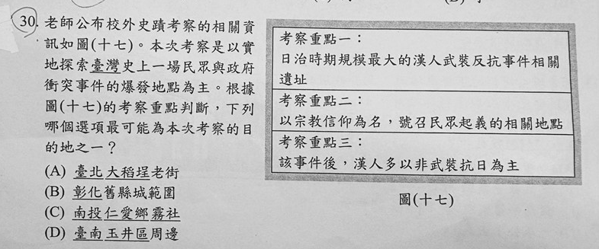
社會30題 (全校38.85% 全區41.52% 全國42.23%)
13.00%
23.78%
24.22%
38.85%
➢考點：臺灣日治~戰後(噍吧哖事件)
➢初判：學生基本概念不夠熟悉

Slide 41
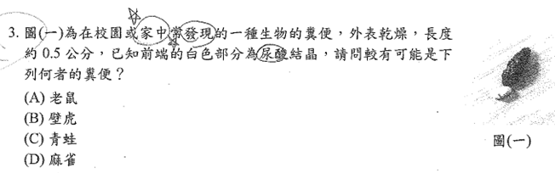
自然3題 (全校37.89% 全區47.49% 全國51.14%)
28.78%
37.89%
3.38%
29.96%
➢考點：生物的協調與恆定
➢初判：學生對知識應用至生活素養有差距

Slide 42

肆、合作共好

Slide 43






1、給家長的小叮嚀
正向支持
陪伴
如常
溫柔而堅定的
陪伴孩子學習
保持正常固定的
作息與運動
支持
合作
「真的很累喔！」讓孩子安心並感受到父母的支持。
依 照 規 劃
互 動 共 好
17

Slide 44
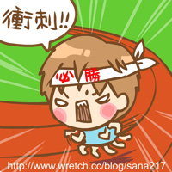
2、給學生的小叮嚀
一、配合班導所安排的考試進度表，訂出自己的讀書計畫。
二、重視每一次段考及模擬考全力以赴。
三、錯題的觀念再加強。
四、較難、易忘的觀念再加強複習。
五、遠離誘惑，慎選讀書的伙伴與地點。。
六、善加利用在學校的時間
七、健康的身體是衝刺的最大本錢
八、有了策略，更需要執行力。

Slide 45
「天將降大任於斯人也，必先關其電視，封其臉書，收其電腦，奪其手機，使心無所亂為，所以百般無聊，用心讀書！」
爹親娘親不如手機親，寧娶手機，不娶賢妻。頭可斷，血可流，手機一定留！

Slide 46
3、時間規劃(如有修正另行公告)
第一次複習評量：113/09/03~04(1-2冊)
第二次複習評量：113/12/19~20(1-4冊)
第三次複習評量：114/02/19~20(1-5冊)
第四次複習評量：114/04/17~18(1-6冊)
113 教 育 會 考：114/05/17~18
配合學校腳步 有效的學習 (吸收統整)

Slide 47

4、迎戰會考，最簡單的付出

Slide 48
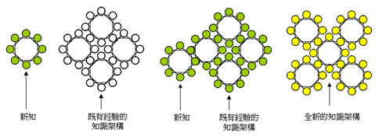
能被消化的知識，才能成為智慧！
【第一個層次的閱讀】
新知與知識架構不連只有少數點能被提取
【第二個層次的閱讀】
新知扣連到知齡架構
所有點可被提取
【第三個層次的閱讀】
重組成新的知識結構
產生全新的認知

Slide 49
自學的人在讀書收穫和成功方面往往能超過受到專門教育的人，是因為他們的目的明確，願望強烈，深知自己要研究什麼，要讀哪些書。——（西方學者）諾·波
教育的目的是養成自己學習，自由研究，用自己的頭腦來想，用自己的眼睛來看，用自己手來做的這種精神。——（東方作家）郭沫若

Slide 50


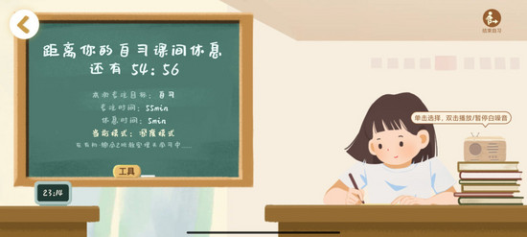

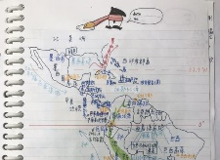
晚自習&假日自習(10/12開始)
迎戰會考，最簡單的付出
專注
氛圍
統整
評量分析
錯誤分析
吸收→梳理→理解→統整

Slide 51
最後，我們看看Google AI怎麼說~
問：如果我是一個國中生的家長，該如何激勵面對教育會考的學生？

Slide 52
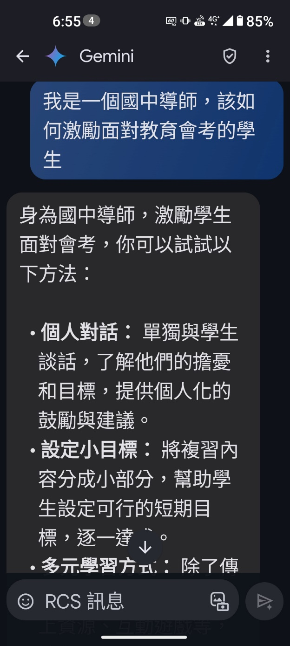
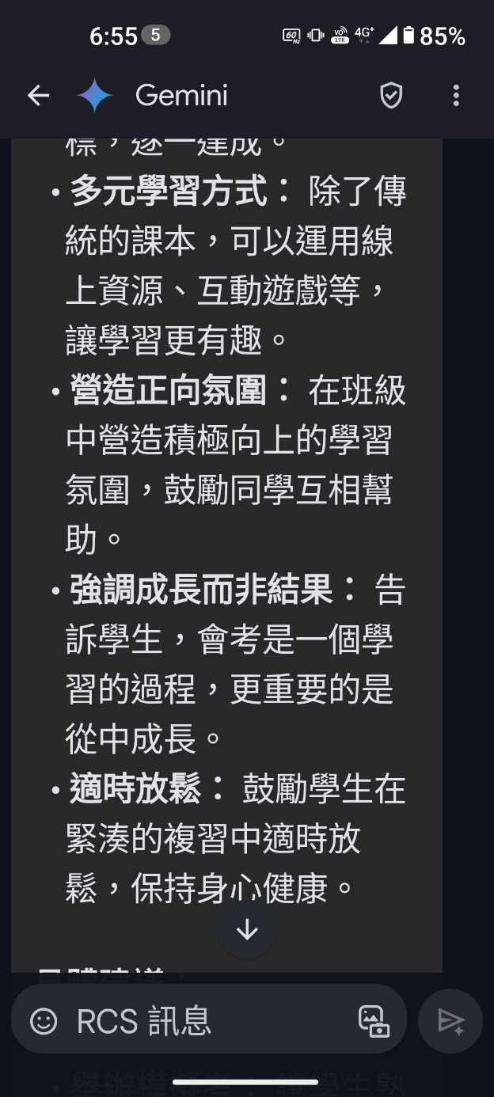
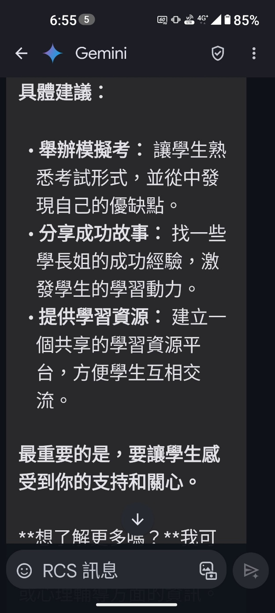

Slide 53
身為國中導師，激勵學生面對會考，你可以試試以下方法：
個人對話：單獨與學生談話，了解他們的擔憂和目標，提供個人化的鼓勵與建議。
設定小目標：將複習內容分成小部分，幫助學生設定可行的短期目標，逐一達成。
多元學習方式：除了傳統的課本，可以運用線上資源、互動遊戲等，讓學習更有趣。
營造正向氛圍：在班級中營造積極向上的學習氛圍，鼓勵同學互相幫助。
強調成長而非結果：告訴學生，會考是一個學習的過程，更重要的是從中成長。
適時放鬆：鼓勵學生在緊湊的複習中適時放鬆，保持身心健康。
具體建議：
舉辦模擬考：讓學生熟悉考試形式，並從中發現自己的優缺點。
分享成功故事：找一些學長姐的成功經驗，激發學生的學習動力。
提供學習資源：建立一個共享的學習資源平台，方便學生互相交流。
最重要的是，要讓學生感受到你的支持和關心。
想了解更多嗎？我可以提供更多關於學習策略或心理輔導方面的資訊。
關鍵字：國中導師、教育會考、學生激勵、學習策略、心理輔導
請告訴我，你還有其他想問的嗎？

Slide 54

不用5A才開始
開始才能5A

